Slide 1
zhengfeng.xue 11.12.24
革命性的html5

Slide 2
目录
关于前端
html的进化
html5的新特性

Slide 3
关于前端
页面制作 → 页面工程师 → 前端工程师
页面/样式表/脚本/as/………
基于客户端
可以随时和服务器端进行数据交换
可以全面的获取用户操作及设备环境等

Slide 4
html的进化
什么是html?
不得不说的浏览器
浏览器的发展

Slide 5
什么是html?
文本标记语言（Hypertext Markup Language）
信息的一种编织方式
通过各种标签来整合信息
标签处理结构？还是兼顾表现？
embed/object

Slide 6
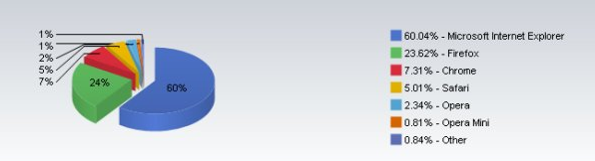
浏览器的发展
浏览器大战
Tim Berners-Lee 与 w3c标准
现代浏览器的发展
浏览器现状（eg01）

Slide 7
html5的新特性
标签
交互API
事件监听
表单元素
画布
地理位置
本地存储
音频视频
消息通信

Slide 8
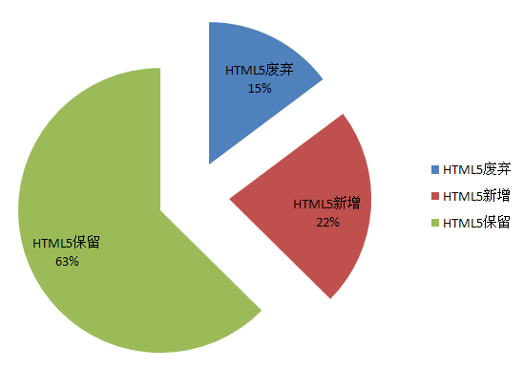
html5的新特性/标签
HTML5对HTML的语义内容进行了增减，另外大幅度地增加了HTML的可交互性。此外，HTML5全面删除了自WEB创生以来有关内容修饰的标志，从而正式地将CSS推向前台。
(eg02,03)

Slide 9
html5的新特性/交互API
draggable (eg04)
ondragstart
ondragover
ondragenter
ondrop
ondragend
FileReader (eg04)
e.dataTransfer.files (eg05)
contenteditable (eg06)

Slide 10
html5的新特性/更多的事件监听
回忆一下什么是事件
之前用过那些事件？
onload
onclick
onmouseover
onmouseout
onsubmit…………
看看html5的新事件（eg07）

Slide 11
html5的新特性/表单元素
常见的表单元素
input[type=text,password,radio,checkbox,submit]
select，textarea
新增的表单元素（eg08）
input[type=date, range,color]
新增的api
required，placeholder，list，accept
相关事件
invalid

Slide 12
html5的新特性/画布
基本介绍（高宽，excanvas） （eg09）
canvas里的dom操作
绘制图形(任意图形以及曲线的绘制)
运用样式与颜色（描边stroke，填充fill）
擦除图形
变形
导入图片
动画

Slide 13
html5的新特性/地理位置（eg10）
获取地理位置 navigator.geolocation.getCurrentPosition
获取的原理
监控移动设备的位置变化 geolocation.getCurrentPosition
移除监控 geolocation.clearWatch(watchId)
应用地理位置数据计算距离

Slide 14
html5的新特性/本地存储
localStorage/sessionStorage （eg11）
setItem，getItem
同源策略
与sessionStorage的区别
sqlLite （eg12）
openDatabase(shortName,version,displayName,maxSize);
transaction.executeSql
createTable,insert,update,selct,delete

Slide 15
html5的新特性/音频视频(eg13)
video标签
视频格式支持参差不齐
属性与事件
autoplay, loadedmetadata,error
duration,currentTime, timeupdate,ended
pause,play
volume,mute
制作播放器
截屏(与canvas配合)

Slide 16
html5的新特性/消息通信（eg14）
再次提到同源策略
白名单的设计理念
消息通信 postMessage
web worker

Slide 17
基于html5的产品开发/音乐播放器
播放/暂停
进度控制
音量控制
静音
上一首/下一首
单曲播放/循环播放
增加歌曲（本地，web）
删除

Slide 18
Q&A!

Slide 19
Thank you!

